Slide 1


Slide 2

Система автоматизированного проектирования устройств сигнализации, централизации и блокировки (САПР СЦБ) «Перспектива» это комплекс программ, представляющий уникальный инструмент для инженеров-проектировщиков систем автоматики и телемеханики железнодорожного транспорта, а также инженеров технической документации дистанций СЦБ ОАО РЖД

Slide 3
На данный момент существует всего 2 программы (КАСПР и АРМ-ПТД), которые используются для решения задач инженеров-проектировщиков СЦБ, но ни одна из них полностью не соответствует поставленным целям.

Slide 4
КАСПР - Корпоративная Автоматизированная Система Проектирования устройств СЦБ и Связи. Предназначена для проектирования систем СЦБ. Разработано в ГТСС. Применяется в основном в АО Росжелдорпроект.
На сегодняшний день КАСПР имеет слабую техническую поддержку и не имеет развития, поддерживается разработанная программа для устаревающих версий AutoCad. При этом всего лишь небольшой процент инженеров в самом АО Росжелдорпроект пользуется данной системой. Неоправданная дороговизна, неудобство использования и многие другие факторы делают данную версию САПР неактуальной на данный момент.

Slide 5
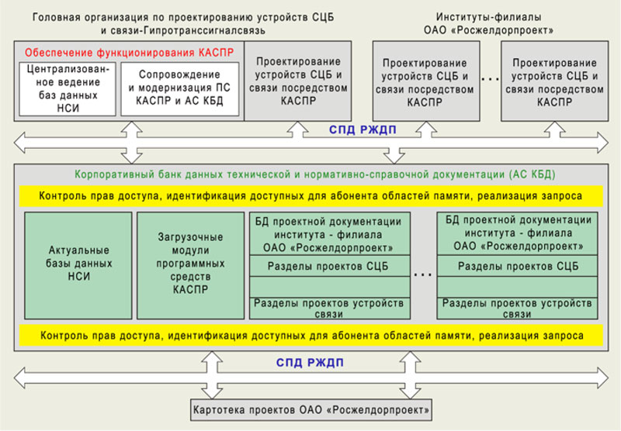
КАСПР

Slide 6
АРМ-ПТД –комплекс программных модулей и баз данных, целью использования которых является автоматизация проектирования технической документации на устройства СЦБ. Плюсом и одновременно минусом является отсутствие AutoCad в качестве графического редактора. В качестве редактора выбран инструмент, похожий на visio, что для профессиональных проектировщиков является не совсем удобным инструментом. В отличие от КАСПР много положительных отзывов в плане хорошей автоматизации монтажа устройств. Тем не менее АРМ-ПТД не нашел достойного и конкурентного места в среде инженеров-проектировщиков СЦБ

Slide 7
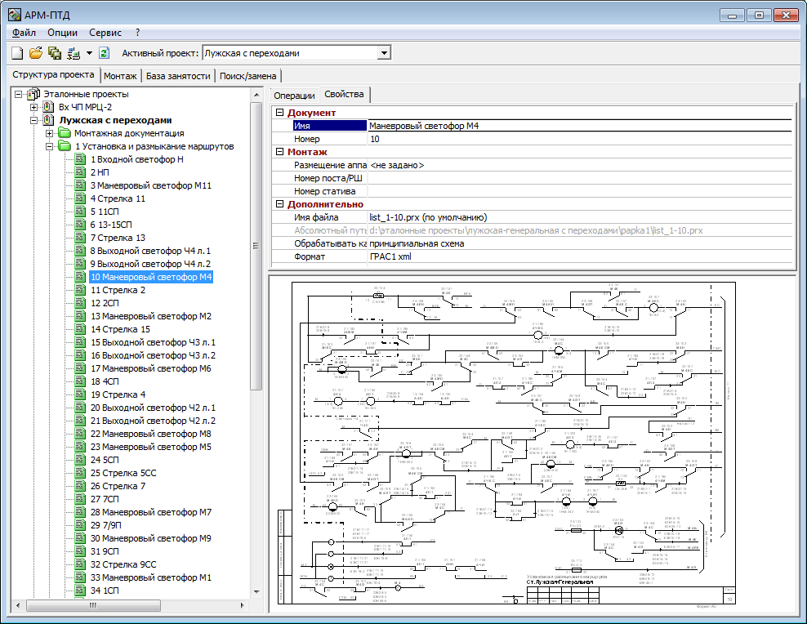
АРМ-ПТД

Slide 8
САПР СЦБ «Перспектива» призван устранить недостатки имеющихся на данный момент программ проектировщиков и стать настоящим подспорьем в непростой работе разработчиков сложной системы автоматики. В первых версиях программы планируется использование AutoCad в качестве графического редактора. Тем не менее с развитием аппаратно-программного комплекса планируется создание принципиально нового редактора с учетом многих потребностей инженеров-проектировщиков. Архитектура САПР СЦБ «Перспектива» будет представлять совершенно новый подход с использованием новейших технологий и при этом обеспечивая необходимый уровень безопасности.

Slide 9
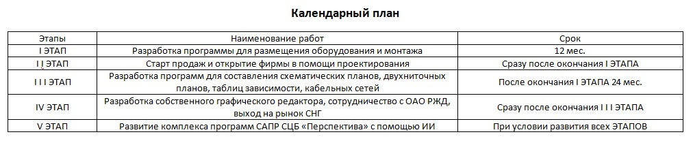

Slide 10
Для реализации проекта на затраты в виде покупки компьютерной техники, лицензий программ, заработной платы инженерам СЦБ и программистам и прочих текущих расходов необходимы инвестиции в размере 5 млн. рублей

Slide 11
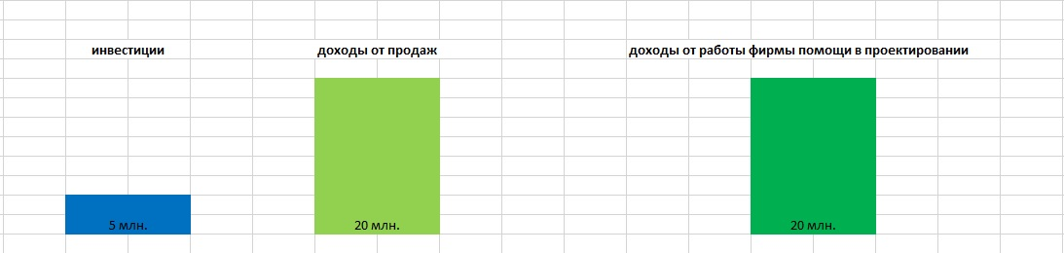
Предварительные расчеты бизнес-модели

Slide 12
Также планируется расширение рынка продаж в проектные институты, не входящие в АО Росжелдорпроект, сотрудничество с ОАО РЖД, а также проектными отделами заводов производителей железнодорожной автоматики. Возможен выход на рынок стран СНГ

